Slide 1
Kommunedirektørens internkontroll
Temabolk G
Forum for kontroll og tilsyn (FKT)
2019

Slide 2
Kommunedirektørens internkontroll
Egenkontroll
Kommunedirektørens ansvar
Internkontroll som del av drift
Risikovurderinger
Avvik
Kontroll av internkontrollen

Slide 3
Dokumentasjon
Rådmannens internkontroll. Hvordan få orden i eget hus?
Kommuneloven (ny)
Forvaltningsrevisjonsregisteret hos NKRF

Slide 4
Frå KS-rapport «Hvordan få orden i eget hus?»

Slide 5
Egenkontroll
Kommunenes egenkontroll har blitt viktigere de siste årene!
Forenklet inneholder begrepet egenkontroll:
Kommunedirektørens (rådmannen) internkontroll
Kontrollutvalgets arbeid på kommunestyrets vegne
Revisors arbeid
Kommunedirektørens internkontroll er temaet i denne temabolken.

Slide 6
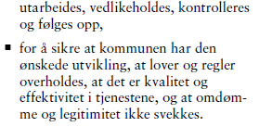
Hva er internkontroll?

Slide 7
Ny kommunelov: Folkevalgtes ansvar

Slide 8
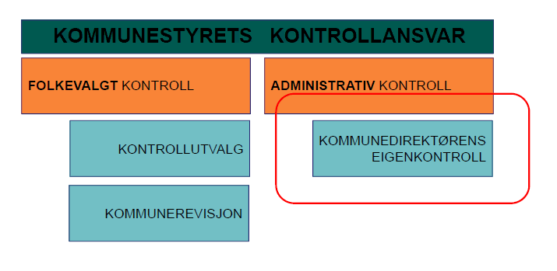
Kontrollansvar
(Presentasjon ved controller Steffen Ben Jonstad, Førde / Sunnfjord kommune)

Slide 9
Ny kommunelov: Kommunedirektøres ansvar
I den nye kommuneloven blir tittelen kommunedirektør brukt i stedet for rådmann.

Slide 10
Lederansvar
Kommunedirektøren kan ikke rekke over alt personlig.
Men hun/han skal likevel kunne fortelle kommunestyret at det er «orden i eget hus».
Da kan man ikke la det skure og gå og håpe det beste.. -Det må arbeides systematisk!

Slide 11
Stole på ansatte, men..
Det er bra med kultur for å stole på sine folk, men….
Kommunedirektøren kan ikke slå seg til ro med å stole på sine ansatte.
Det er heller ikke nok å vise til den enkelte sin kunnskap, profesjonsutdanning og så vidre.
Kommunedirektøren må både sikre god intern kontroll og dokumentere dette

Slide 12
Ikke unødvendig byråkrati
Internkontroll er ikke unødvendig administrasjon!
Det er nettopp gjennom god intern styring og kontroll at kommunen oppnår sine mål
Som kommunestyrets kontrollorgan er innsyn i internkontrollen en viktig oppgave for kontrollutvalget

Slide 13
Råd fra KS-rapport
Internkontroll og kontrollaktiviteter må være basert på risikoanalyser
Internkontrollen må i større grad være en del av ordinær ledelse og virksomhetsstyring
Det er nødvendig med mer formalisering av internkontrollen

Slide 14
Hensikter med internkontroll
Helhetlig styring og utvikling av kommunen
Kvalitet og effektivitet i tjenestene
Godt omdømme og legitimitet
Etterleving av lover og regler

Slide 15
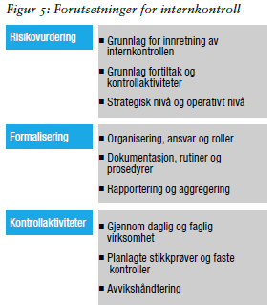
Forutsetninger for god internkontroll

Slide 16
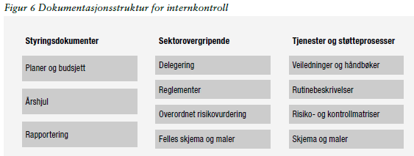
Styringsdokument

Slide 17
Samling av styringsdokument
Alle dokument som forteller hvordan ting skal gjøres må vere lett tilgjengelige på samme sted…
Og det må vere samme versjon over alt der de dukker opp!
Eksempel på reglement som gjelder hele kommunen
Delegeringsreglement
Økonomi/finansreglement
Innkjøpsreglement
Etisk reglement
Personalreglement

Slide 18
Gode avklaringer
Er internkontrollen kjent og brukt i hele organisasjonen?
Har alle tilsette lett tilgang?
Brukes samme begrep i alle deler av internkontrollen?
For eksempel: Heter det «prosedyre», «rutine», «arbeidsbeskrivelse» eller noe annet?
Likt over alt?
Lik og gjennomdiskutert forståelse av «avvik»?

Slide 19
Risikovurderinger
Hva kan gå galt?
Sannsynlighet for at det går galt
Konsekvens om det går galt
Hva kan man gjøre for å redusere sannsynlighet og / eller konsekvens?
Kan ikke bli 100% risikofri..
Hvilken risiko kan man leve med?
Prioritering

Slide 20
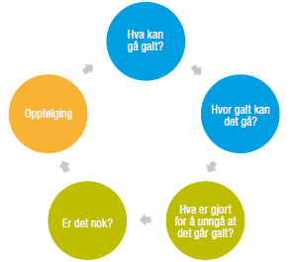
Risiko

Slide 21
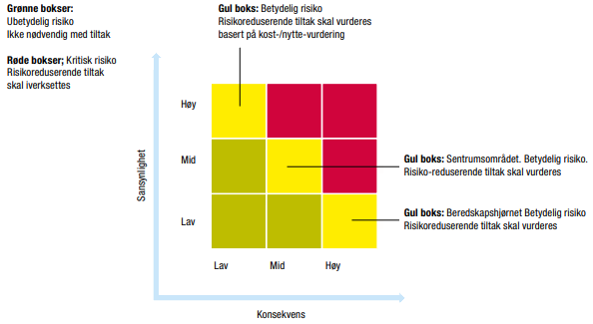
Risikomatrise

Slide 22
Avvikshåndtering
Avviksarbeid = Kvalitetsarbeid!
Systematisk
Spørsmålet for kontrollutvalet er ikke om en kommunal enhet har avvik…
Spørsmålet er om avvikene vert registrert og håndtert!

Slide 23
Avviksarbeid
Eksempel på arbeid med et avvik…
Avviket blir meldt av en ansatt
Mottatt av leder
Tiltak blir bestemt
Gjennomføre tiltak
Formell lukking av avviket i kvalitetssystemet
Varige forbedringer i arbeidsmåter (rutinar)
Tilbakemelding til melder

Slide 24
Åpenhet om avvik!
Kan være krevende og grunnlag for negativ oppmerksomhet fra media
Men gir innbyggerne innsyn om hvordan deres kommune jobber med kvalitetsforbedring
Feil skjer!
Tåler det som skjedde før, under og etter feilen dagslys?
Åpenhet gir etter hvert bedre forståelse for kvalitetsarbeidet
Man venner seg til avviksarbeid som kvalitetsforbetring

Slide 25
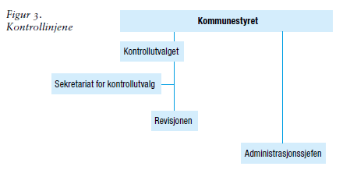
Kontroll av internkontrollen
Enklere undersøkelser
Forvaltningsrevisjon
Med internkontroll som eget fokus
Internkontroll som del av et revisjonsprosjekt

Slide 26
Er internkontrollen synlig?
Er informasjon om internkontroll en synlig del av styringsdialogen i kommunen?
Virksomhetsplan
Årsmelding
Tertial / kvartalsrapporter
Ledermøte
Dersom de ikke finn noe om internkontroll her, så er det et tegn på lite fokus på kvalitetsarbeid…
Få kommunedirektøren til å presentere kommunens kvalitetssystem for kontrollutvalget

Slide 27
Forvaltningsrevisjonsregister - NKRF
Forvaltningsrevisjonsregisteret hos NKRF har nær 4.000 revisjonsrapportar. www.nkrf.no
Ca 100 har «Internkontroll» i navnet
Og veldig mange flere handler om internkontroll enten helt eller delvis
Mye å hente av eksempel og inspirasjon for deres prosjekt!

